Slide 1
Base de Datos I
Modelo Relacional (MR)

Slide 2
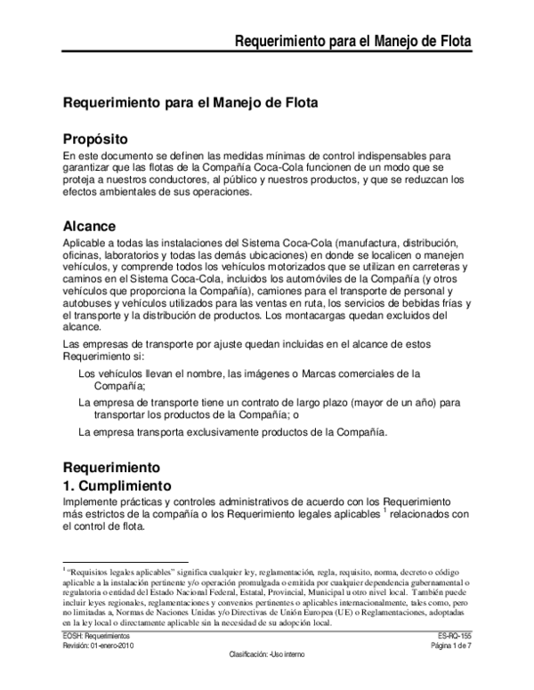

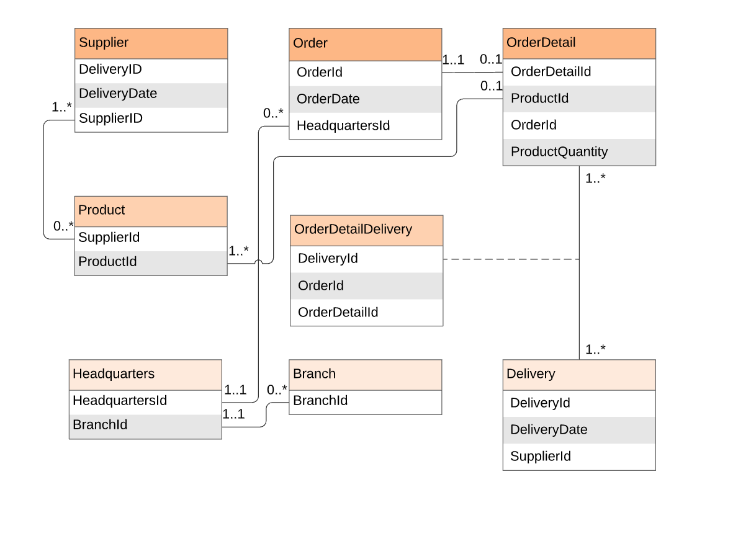
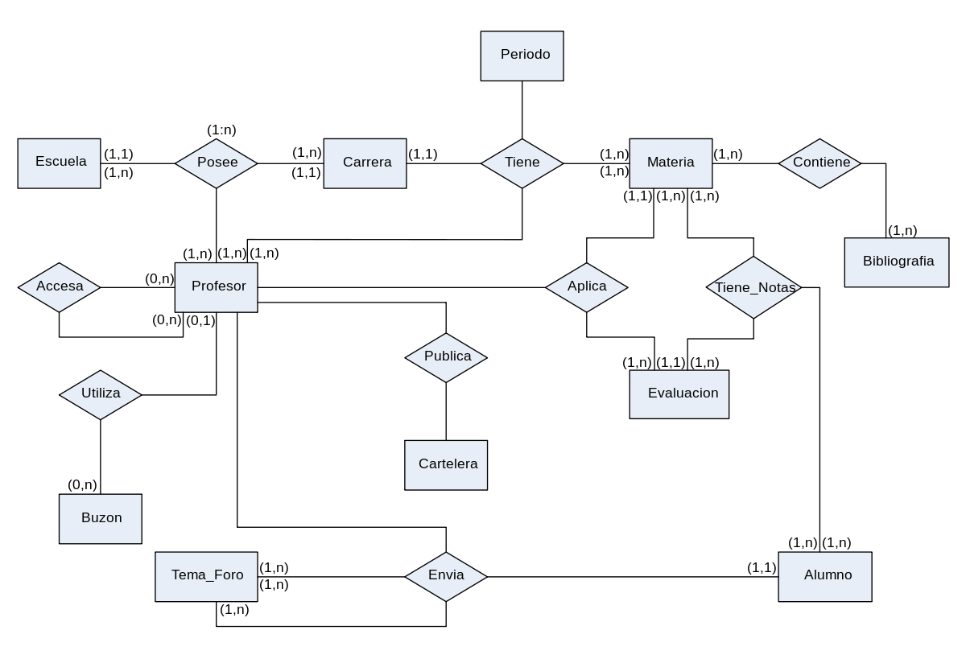
Proceso de Diseño y Modelado
MODELO FISICO
MER
Análisis y Diseño
DER

Slide 3
Relación
Relación ≡ Tabla
Tupla ≡ Fila ≡ Registro
Atributo ≡ Columna ≡ Campo
Cliente
Nombre | Domicilio | Telefono
Juan | Av. Villegas 234 | 1144552445
María | Bolivar 2253 | 1156467254
Javier | Espora 24 | 1134227685

Slide 4
Modelo Relacional - Elementos
Lista de tablas y campos
Restricciones de integridad
Clave primaria (PK) – Atributo Identificador.
Clave foránea (FK) (Aparece como nuevo artefacto)

Slide 5
Modelo Relacional - Lista de Tablas
Tabla1 (Campo1, Campo2, … , CampoN)
Tabla2 (Campo1, Campo2, … , CampoN)
….
TablaM (Campo1, Campo2, … , CampoN)

Slide 6
Ejemplo Práctico - Videoclub
tipo_doc
nombre
telefono
cuit
nombre
nro_doc
domicilio
Cliente
Proveedor
Id_cli
domicilio
telefono
1
N
N
1
edad
Provee
mail
fecha
N
N
Pelicula
Es extensión de
genero
Alquila
cod_pel
titulo

Slide 7
Regla 1 - Entidades fuertes
Toda entidad fuerte pasará a ser una nueva tabla
Cada atributo se transforma en un nuevo campo
Los campos correspondientes a los atributos identificadores formarán la clave primaria (PK)
Se subraya con línea continua a aquellos campos que la forman
Puede ser simple (un campo) o compuesta (dos o mas campos)
Garantiza que no existirán dos registros en una misma tabla con los mismos valores para todos los campos que la conforman

Slide 8
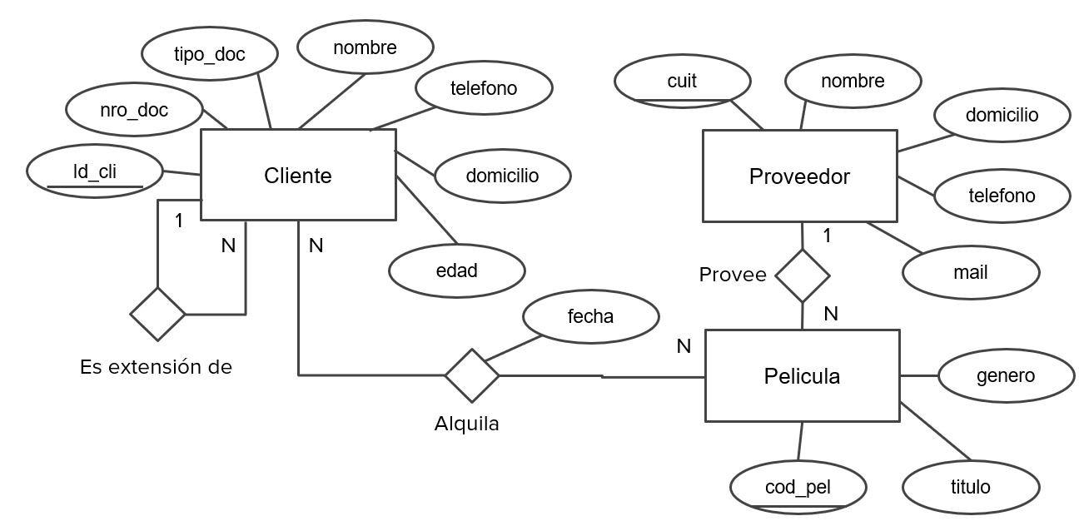
Regla 1 - Entidades fuertes
Cliente (id_cli, tipo_doc, nro_doc, nombre, telefono, domicilio, edad
Proveedor (CUIT, nombre, domicilio, telefono, mail
Pelicula (cod_pel, titulo, genero

Slide 9
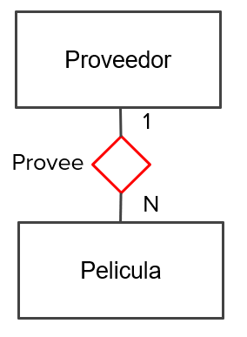
Regla 2 - Relaciones Unarias/Binarias
Por cada relación 1:N se agregará, en la tabla correspondiente al lado de la N, tantos campos como aquellos que forman la clave primaria del lado del 1
Todos estos campos formarán una clave foránea (FK)
Se subraya con línea punteada a aquellos campos que la forman
Se debe definir una lista de claves foráneas donde se indica cada clave a que tabla referencia
Garantiza que los valores referenciados por la clave existen en la tabla destino
TablaOrigen.Campo(FK) → TablaDestino.Campo(PK)

Slide 10
Regla 2 - Relaciones Unarias/Binarias
Proveedor
CUIT | nombre | domicilio | telefono | mail
1234 | AVH | Bolivar 2253 | 1144552445 | info@avh.com
5678 | Fox | Espora 24 | 1156467254 | info@fox.com
Proveedor
1
Provee
Pelicula
N
cod_pel | titulo | genero
1000 | Volver al futuro | C. Ficción
1001 | La llamada | Terror
1002 | Duro de matar | Acción
CUIT_prov
1234
1234
5678
Pelicula

Slide 11
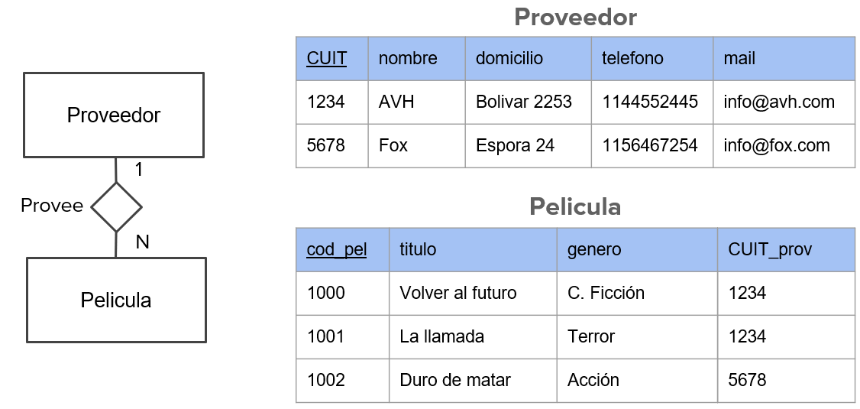
Regla 2 - Relaciones Unarias/Binarias
Cliente (tipo_doc, nro_doc, nombre, telefono, domicilio, edad
Proveedor (CUIT, nombre, domicilio, telefono, mail
Pelicula (cod_pel, titulo, genero, CUIT_prov
Lista de claves foráneas
Pelicula.CUIT_prov → Proveedor.CUIT

Slide 12
Regla 2 - Relaciones Unarias/Binarias
Director
Cliente
1
Dirige
1
N
1
Departamento
Es extensión de
Si la relación es unaria, se aplica la regla de la misma manera que con las binarias, considerando a la misma tabla como la referenciada
Si la cardinalidad de la relación fuera 1:1, se agregan los campos y la clave foránea en cualquiera de las dos tablas, pero sólo en una de ellas

Slide 13
Regla 2 - Relaciones Unarias/Binarias
Cliente (id_cli, tipo_doc, nro_doc, nombre, telefono, domicilio, edad, id_cli_fk
Proveedor (CUIT, nombre, domicilio, telefono, mail
Pelicula (cod_pel, titulo, genero, CUIT_prov
id_cli
Cliente
1
N
Lista de claves foráneas
Pelicula.CUIT_prov → Proveedor.CUIT Cliente.id_cli_fk → Cliente.id_cli
Es extensión de

Slide 14
Regla 3 - Relaciones N:N
genero
tipo_doc
nombre
telefono
fecha
titulo
nro_doc
Cliente
Pelicula
N
N
ALQUILA
domicilio
Id_cli
edad
cod_pel
Se creará una nueva tabla cuyo nombre deberá ser un sustantivo o concatenación de tablas (siempre que tenga sentido)
Contendrá como campos a aquellos que forman las claves primarias de las tablas que vincula
Se definirán dos claves foráneas, referenciando a las tablas que dieron origen a los campos correspondientes
Todos estos campos formarán la clave primaria de la nueva tabla

Slide 15
Regla 3 - Relaciones N:N
Cliente (id_cli, tipo_doc, nro_doc, nombre, telefono, domicilio, edad, id_cli_fk
Proveedor (CUIT, nombre, domicilio, telefono, mail
Pelicula (cod_pel, titulo, titulo, CUIT_prov
Alquiler (id_alquiler, cod_pel, id_cli, fecha)
Lista de claves foráneas
Pelicula.CUIT_prov → Proveedor.CUIT Cliente.id_cli_fk → Cliente.id_cli Alquiler.cod_pel → Pelicula.cod_pel Alquiler.id_cli -> cliente.id_cli

Slide 16
Regla 4 - Atributos de relación
Cliente (id_cli, tipo_doc, nro_doc, nombre, telefono, domicilio, edad, id_cli_fk
Proveedor (CUIT, nombre, domicilio, telefono, mail
Pelicula (cod_pel, titulo, genero, CUIT_prov
Alquiler (cod_alq, cod_pel, id_cli, fecha
Lista de claves foráneas
Pelicula.CUIT_prov → Proveedor.CUIT Cliente.id_cli_fk→ Cliente.id_cli Alquiler.cod_pel → Pelicula.cod_pel Alquiler.id_cli → Cliente.id_cli

Slide 17
Modelo Relacional completo
Cliente (id_cli, tipo_doc, nro_doc, nombre, telefono, domicilio, edad, id_cli_fk)
Proveedor (CUIT, nombre, domicilio, telefono, mail)
Pelicula (cod_pel, titulo, genero, CUIT_prov)
ALQUILER(cod_alq, cod_pel, id_cli, fecha)
Lista de claves foráneas
Pelicula.CUIT_prov → Proveedor.CUIT Cliente.id_cli_fk → Cliente.id_cli Alquiler.cod_pel → Pelicula.cod_pel Alquiler.id_cli → Cliente.id_cli

Slide 18
Regla 5 - Atributos calculados
No se trasladan al modelo relacional, ya que es un dato que no se persiste
tipo_doc
nombre
Id_cli
nro_doc
Cliente
domicilio
telefono
f_nac
edad
Cliente (id_cli, tipo_doc, nro_doc, nombre, telefono, domicilio, f_nac)

Slide 19
Regla 6 - Atributos agrupadores
El agrupador no se traslada, pero los agrupados se prefijan con el nombre del agrupador
nombre
Id_cli
tipo_doc
calle
nro_doc
Cliente
domicilio
nro
telefono
cp
f_nac
edad
Cliente (id_cli, tipo_doc, nro_doc, nombre, telefono, f_nac, domicilio_calle, domicilio_nro, domicilio_cp)

Slide 20
Regla 7 - Atributos multivaluados
Se crea una nueva tabla que tendrá como campos a la clave primaria de la tabla que posee el atributo, formando la clave foránea correspondiente
Se agrega un campo para almacenar el atributo multivaluado
Todos los campos forman la clave primaria
tipo_doc
nombre
Id_cli
calle
nro_doc
Cliente
domicilio
nro
telefono
cp
f_nac
edad

Slide 21
Regla 7 - Atributos multivaluados
tipo_doc
nombre
Id_cli
calle
nro_doc
Cliente
domicilio
nro
telefono
cp
f_nac
edad
Cliente (id_cli, tipo_doc, nro_doc, nombre, f_nac, domicilio_calle, domicilio_nro, domicilio_cp) Telefono (cod_tel, id_cli, telefono)
Lista de claves foráneas
Telefono.id_cli → Cliente.id_cli

Slide 22
Regla 8 - Entidades Débiles
Misma transformación que una fuerte, pero los campos de la clave foránea de la relación de dependencia formarán la clave primaria junto a los discriminantes
b1
a1
N
1
B
A
b2
a2
A (a1, a2) B (a1, b1, b2)
Lista de claves foráneas
B.a1 → A.a1

Slide 23
Regla 8 - Jerarquías
Subentidades pasan como una fuerte, pero se adicionan los campos que forman la clave de la supraentidad, creando la clave foránea correspondiente
La clave primaria estará formada únicamente por estos nuevos campos
Se pierden las restricciones (solapamiento y partición)
Atributo de tipo pasa como campo a la supraentidad
a1
A (a1, a2) B (a1, b1, id_b) C (a1, c1, c2, id_c)
A
a2
b1
c1
Lista de claves foráneas
B.a1 → A.a1 C.a1 → A.a1
B
C
c2

Slide 24
Regla 9 - Ternarias
Se crea una nueva tabla, teniendo como campos a las claves primarias de las tablas que relaciona, formando además 3 claves foráneas
Si existen atributos de relación, se adicionan a la nueva tabla formando parte de la clave primaria si son identificadores
A (a1, a2) B (b1, b2) C (c1, c2) X (id_x, a1, b1, c1)
a1
A
B
b1
a2
X
b2
Lista de claves foráneas
c1
C
X.a1 → A.a1 X.b1 → B.b1 X.c1 → C.c1
c2

Slide 25
Base de Datos I
FIN

